Slide 1
Eldstad och
rökkanal

Slide 2
När krävs en anmälan till byggnadsnämnden?
Enligt plan- och byggförordningen krävs en anmälan vid:
- installation eller
- väsentlig ändring av en eldstad eller rökkanal.

Slide 3
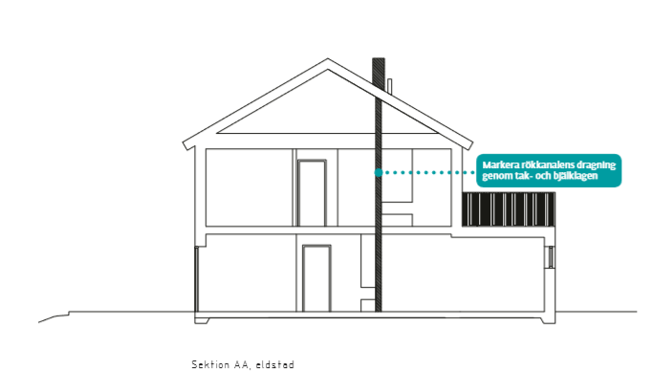
Vilka handlingar krävs?
Anmälan görs digitalt i e-tjänst.
Där fylls ett formulär i med uppgifter om den sökta åtgärden och handlingar bifogas.
Plan-, sektion- och fasadritning.
Prestandadeklaration
Förslag till kontrollplan

Slide 4
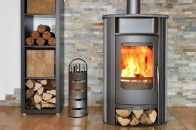
Anmälan
Granskning/
komplettering
Beslut om startbesked
Installationsbesiktning
Slutsamråd/verifiera kontrollplan
Beslut om slutbesked

Slide 5
Byggnadsnämndens roll?
Vid en anmälan så ska byggnadsnämnden pröva om åtgärden uppfyller samhällets minimikrav för ett startbesked.
Om åtgärden kan antas komma att uppfylla de krav som gäller enligt plan- och bygglagen eller föreskrifter som har meddelats med stöd av lagen ska startbesked meddelas (10:23 PBL)

Slide 6
Gemensamma krav på eldstäder, rök- och avgaskanaler
Eldstäder med tillhörande rök- och avgaskanaler kan utgöra en källa till brand i byggnader och därför ställs ett flertal krav för att säkerställa att de är brandsäkra och fungerar tillsammans.
Ett sätt att uppfylla kraven är att använda eldstäder och skorstenar som är CE-märkta. Men även i det fallet är det viktigt att kontrollera tillhörande prestandadeklaration för att säkerställa att de uppfyller kraven i byggreglerna.

Slide 7
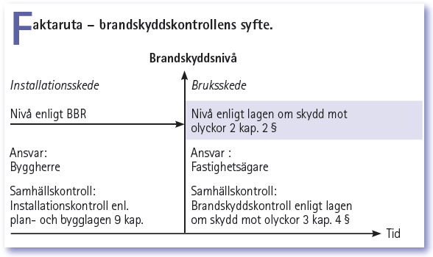
Brandskyddskontroll

Slide 8
Brandskyddskontroll
Kontrollens omfattning
Sotbildning och beläggningar
Skador eller förändringar av det tekniska
utförandet
Temperaturförhållanden
Tryckförhållanden och täthet
Drift och skötsel

Slide 9
mbf@ronneby.se
0457-61 80 00

Slide 10
Tack

